Slide 1



Tên môn học
Giới thiệu Entity Framework
Tên Giảng viên
NGUYỄN TRỌNG QUÂN

Slide 2

Tên bài học
Entity Framework là gì?
Tính năng của Entity Framework
Kiến trúc Entity Framework
Sử dụng Entity Framework
Giới thiệu LINQ
Demo

Slide 3
Tên bài học
Entity Framework là gì?
Entity Framework là framework ánh xạ quan hệ đối tượng (ORM - Object Relational Mapping) cung cấp cơ chế tự động cho các nhà phát triển để lưu trữ và truy cập dữ liệu trong cơ sở dữ liệu.
Được phát hành lần đầu tiên vào năm 2008, nó là phương tiện tương tác chính giữa các ứng dụng .NET và cơ sở dữ liệu quan hệ.
Là một framework ORM mã nguồn mở độc lập với .NET Framework.
Đảm nhiệm việc tạo các kết nối cơ sở dữ liệu và thực thi các lệnh, cũng như lấy kết quả truy vấn và tự động ánh xạ các kết quả đó thành các đối tượng trong ứng dụng
Giúp theo dõi các thay đổi của đối tượng và cập nhật các thay đổi đó trở lại cơ sở dữ liệu cho bạn.

Slide 4
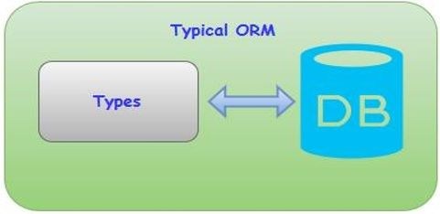
Tên bài học
Ưu điểm của Entity Framework
Entity Framework được thiết kế nhằm mục đích tăng năng suất của nhà phát triển bằng cách giảm các công việc dư thừa như là duy trì dữ liệu được sử dụng trong các ứng dụng
Entity Framework có thể tạo các câu lệnh truy cấn cần thiết để đọc hoặc ghi dữ liệu trong cơ sở dữ liệu và thực thi chúng cho bạn.
Nếu bạn cần truy vấn dữ liệu, bạn có thể sử dụng LINQ to Entities.
Entity Framework sẽ thực hiện các truy vấn có liên quan trong cơ sở dữ liệu và sau đó ánh xạ kết quả trả về thành các đối tượng để bạn
làm việc trong ứng dụng của mình.
Có các ORM khác trên thị trường như NHibernate

Slide 5
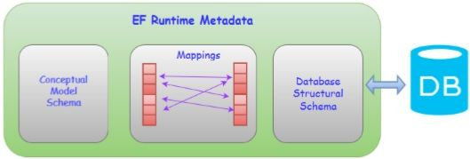
Tên bài học
Entity Framework có lớp ánh xạ chi tiết hơn để bạn có thể tùy chỉnh ánh xạ
bằng cách ánh xạ một thực thể vào nhiều bảng trong cơ sở dữ liệu hoặc thậm chí nhiều thực thể vào một bảng.

Slide 6
Tên bài học
Tính năng của Entity Framework
Entity Framework là một công cụ của Microsoft.
Entity Framework đang được phát triển như một sản phẩm mã nguồn mở.
Entity Framework không còn bị ràng buộc hoặc phụ thuộc vào chu kỳ phát hành của .NET Framework.
Làm việc với bất kỳ cơ sở dữ liệu quan hệ nào có Entity Framework provider hợp lệ.
Tạo truy vấn SQL từ LINQ to Entities.
Entity Framework sẽ tạo các truy vấn có tham số.
Theo dõi các thay đổi của các đối tượng trong bộ nhớ.
Cho phép tạo các câu lệnh thêm, cập nhật và xóa.
Entity Framework hỗ trợ stored procedure.

Slide 7
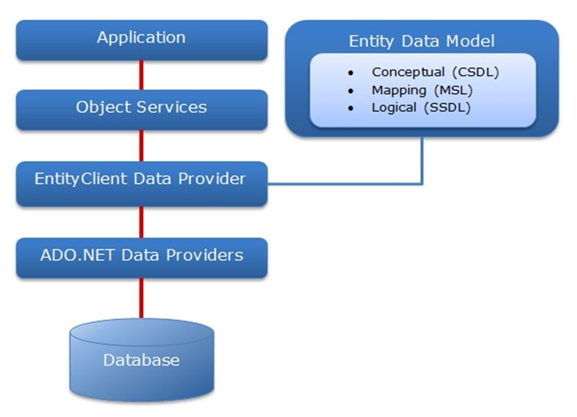
Tên bài học
Kiến trúc Entity Framework

Slide 8
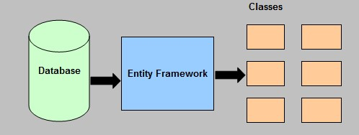
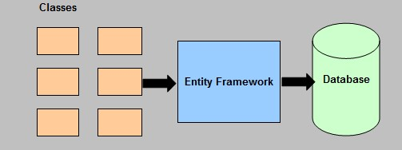
Tên bài học
Các tình huống dùng Entity Framework?
Database First: Đầu tiên là nếu bạn đã có một CSDL hoặc muốn thiết kế CSDL trước khi làm các phần khác của ứng dụng.
Code First: Thứ hai là bạn muốn tập trung vào các domain class rồi mới tạo CSDL từ các domain class đó.

Slide 9
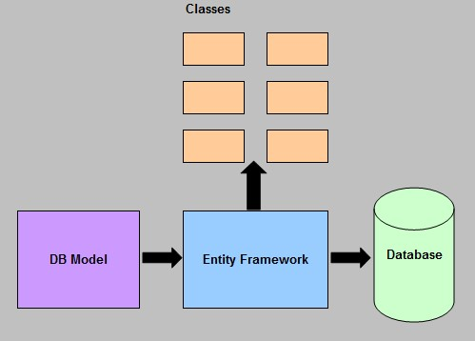
Tên bài học
Các tình huống dùng Entity Framework?
Model First: Thứ ba là bạn muốn thiết kế schema của CSDL trên visual designer rồi mới tạo CSDL và các class.

Slide 10
Tên bài học
DBContext class
Là một class của EntityFramework giúp query và quản lý các model (Entity) được ánh xạ từ DB.
Quản lý các connection tới Database
Quản lý model (entity) và mối quan hệ giữa chúng.
Query lấy dữ liệu từ database
Save dữ liệu xuống database
DBSET là gì?
DBSet là một class đại diện cho một entity(model) trong database.
Ta có thể thực hiện các thao tác với DataSet:
Query dữ liệu
Thêm, xóa, sửa dữ liệu
Sử dụng Linq Get dữ liệu

Slide 11
Tên bài học
Giới thiệu LINQ
LINQ (Language Integrated Query) - ngôn ngữ truy vấn tích hợp -
nó tích hợp cú pháp truy vấn (gần giống các câu lệnh SQL) vào bên trong ngôn ngữ lập trình C#,
cho nó C# khả năng truy cập các nguồn dữ liệu khác nhau (SQL Db, XML, List ...) với cùng cú pháp.
Để sử dụng LINQ thì sử dụng hai thư viện Generic và Linq:
using System.Collections.Generic;
using System.Linq;
Câu truy vấn LINQ thường bắt đầu bằng mệnh đề from và kết thúc bằng mệnh đề select hoặc group,
giữa chúng là những mệnh đề where, orderby, join, let
Mệnh đề from ...in ..
ví dụ : from product in produts
products là nguồn dữ liệu
product là tên bạn tùy đặt đại diện cho phần tử trong nguồn, tên này sẽ được dùng bởi các mệnh đề theo sau.

Slide 12
Tên bài học
Giới thiệu LINQ
Mệnh đề Select
Một câu truy vấn phải kết thúc bằng mệnh đề select hoặc group.
Mệnh đề select chỉ ra các dữ liệu được lấy ra (xuất ra) của câu lệnh LINQ.
Ví dụ:
var ketqua = from product in products
select product;
foreach (var name in ketqua) Console.WriteLine(name);
Mệnh đề where lọc dữ liệu trong LINQ
Mệnh đề where để lọc dữ liệu, sau từ khóa where là biểu thức logic xác định các phần tử lọc ra. Ví dụ:
where product.Price == 500
var ketqua = from product in products
where product.Price >= 500
where product.Name.StartsWith("Giường")
select product;

Slide 13
Tên bài học
Giới thiệu LINQ
Mệnh đề orderby sắp xếp kết quả trong LINQ
Để sắp xếp kết quả sử dụng orderby viết sau mệnh đề where nếu có,
ví dụ sắp xếp tăng dần (từ nhỏ đến lớn) theo thuộc tính dữ liệu (hoặc thuộc tính) thuoctinh thì viết
orderby thuoctinh
Nếu muốn xếp theo thứ tự giảm dần (lớn đến bé)
orderby thuoctinh descending
Mệnh đề join - khớp nối nguồn truy vấn LINQ
join là thực hiện kết hợp hai nguyền dữ liệu lại với nhau để truy vấn thông tin,
var ketqua = from product in products
join brand in brands on product.Brand equals brand.ID
select new {
name = product.Name,
brand = brand.Name,
price = product.Price
};
foreach (var item in ketqua)
{
Console.WriteLine($"{item.name,10} {item.price, 4} {item.brand,12}");
}

Slide 14
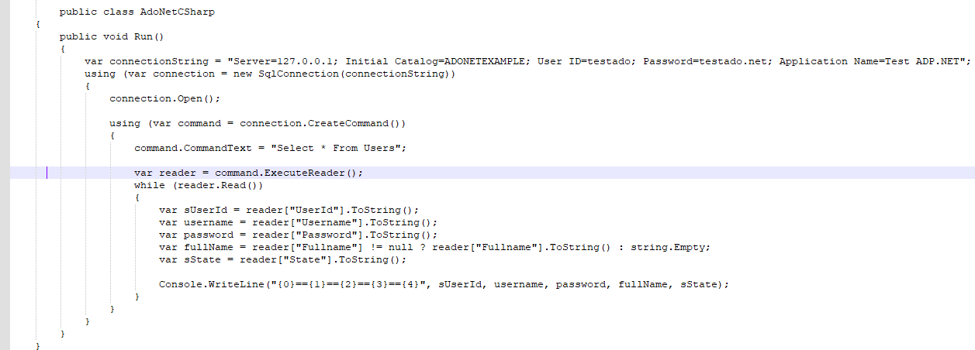
Tên bài học
So sánh ADO.NET và ORM

Slide 15
Tên bài học
So sánh ADO.NET và ORM
ADO.NET
Công nghệ đầu tiên của microsoft ra đời
Có kiến thức về query database để viết query trong code C#.
Tốc độ nhanh do thực thi câu query trực tiếp.
(Viết query or store procedure ở code C# => Dùng ADO.NET execute query đó, không cần phải qua tầng trung gian)
Entity Framework
Công nghệ mới, nhiều dự án hiện nay đang sử dụng.
Cú pháp dễ sử dụng + anh xạ được các object từ database sang code C# theo OOP nên code clear, đọc dễ hiểu.
Tốc độ không nhanh bằng ADO.NET do phải qua các tầng trung gian.
(Viết code C# bằng Entity Framework => Tầng trung gian xử lý => Tạo ra câu query => Database thực thi)

Slide 16
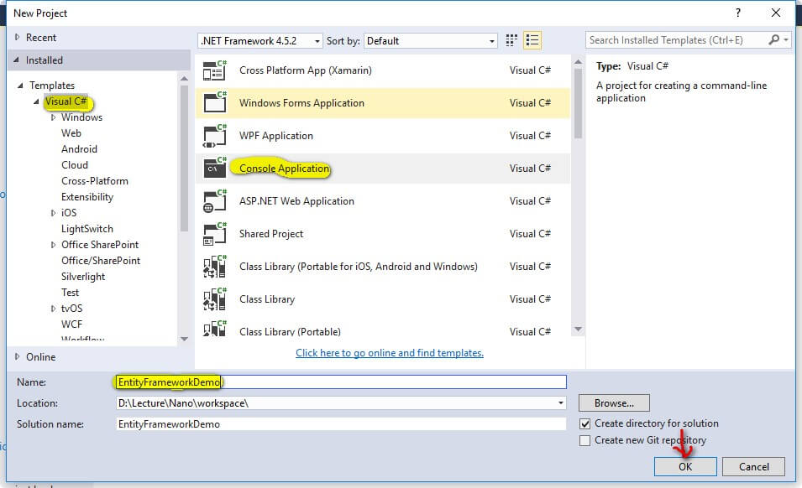
Tên bài học
Hướng dẫn tạo project và cài đặt Entity Framework trong C#

Slide 17
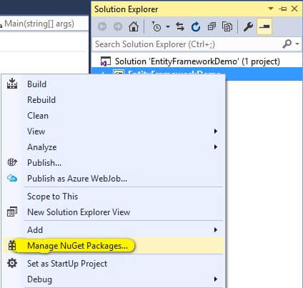
Tên bài học
Cài đặt Entity Framework

Slide 18
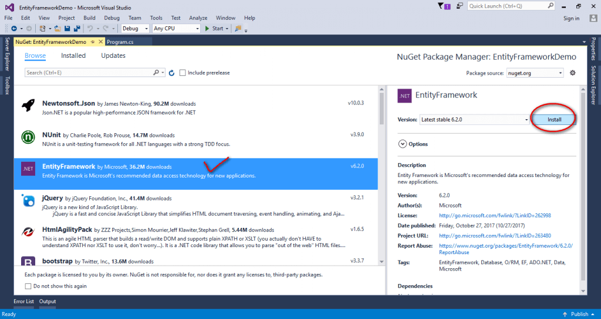
Tên bài học
Click Entity Framework -> chọn Install

Slide 19
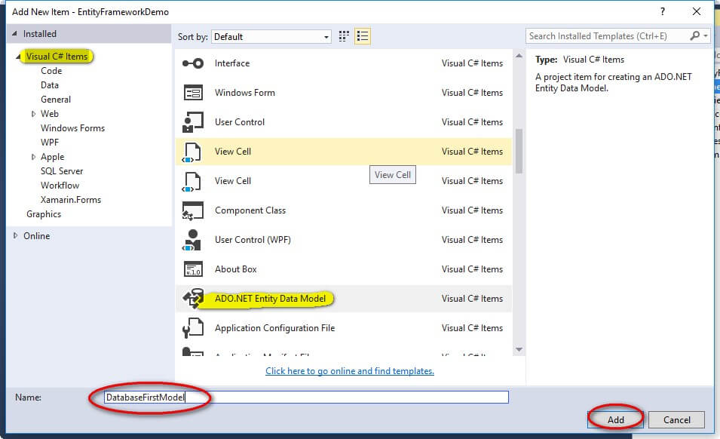
Tên bài học
Chuẩn bị cơ sở dữ liệu
Sử dụng Entity Framework

Slide 20
Tên bài học
Bài tập
Thiết kế database cho trang Blog (Gợi ý gồm các table: Post, Category, User...) sử dụng sử dụng Entity Framework để thêm sửa xóa dữ liệu vào các bảng trên

